Slide 1
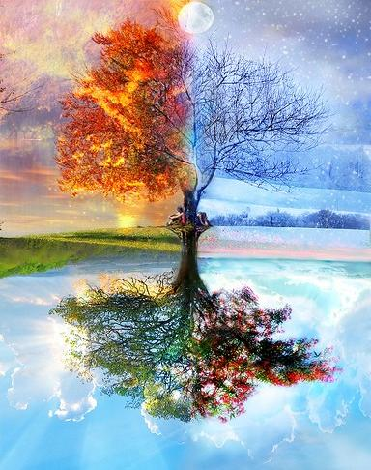
Долгосрочный познавательно-исследовательский проект
«Времена года»
Презентацию подготовили:
Коваленко. Т.И.
Андреева. Е.С
МБДОУ№65 «Дельфин»
г. Железногорск

Slide 2
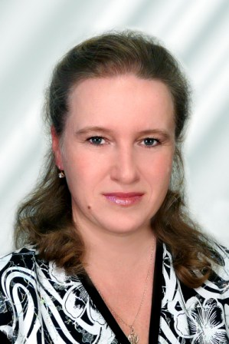
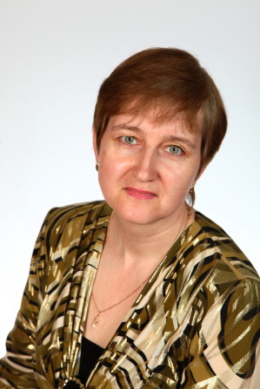
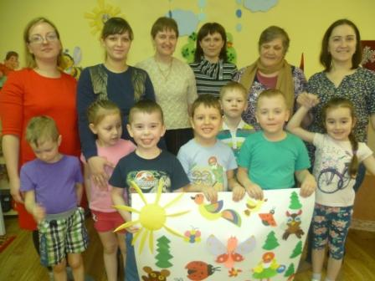
Участники проекта
Андреева Е. С.
Коваленко Т. И.
Дети и родители группы «Радуга»

Slide 3
Тема проекта | «Времена года».
Вид проекта | познавательно-исследовательский , долгосрочный, групповой
Возраст детей | 5-7 лет
Срок реализации | октябрь –апрель
Основные образовательные области | познавательное развитие, социально-коммуникативное развитие, речевое развитие, физическое развитие
В ходе реализации проекта происходит интеграция всех образовательных областей .

Slide 4
Цель:
Повышение уровня социально-коммуникативной, познавательной и речевой компетентности детей через проектную деятельность.
Задачи образовательные:
Создать условия для развития речи детей как средства общения между сверстниками и взрослыми через разные виды деятельности;
Создать условия для развития детской активности, инициативности, ответственности, стремления к самостоятельному решению возникших проблем через поисково-экспериментальную и познавательную деятельность.
Формировать представления о временах года, о влиянии их на растительный и животный мир, человека и его деятельность, умение сравнивать и обобщать полученную информацию;
Создать эффективные условия для организации взаимодействия педагогов и семьи, ориентированного на личностное ориентирование детей.

Slide 5
Задачи развивающие:
Формировать навыки построения связных монологических высказываний и осуществлять самоконтроль детей за правильным звукопроизношением:
Развивать способность применять сформированные умения и навыки связной речи в различных ситуациях общения.
Задачи воспитательные:
Воспитывать у детей навыки экологически грамотного поведения в природных условиях, чувство сопереживания и желания помочь нуждающимся объектам природы;
Воспитывать коммуникативные навыки (свободное общение со сверстниками, педагогом, родителями);

Slide 6
Проблема
Недостаточно сформирован познавательный интерес у большинства детей группы;
Недостаточно развита связная речь и звукопроизношение у детей;
Недостаточен объем знаний об особенностях природы в разные времена года, о влиянии их на растительный и животный мир, человека и его деятельность;
Недостаточно сформировано умение сравнивать и обобщать полученную информацию;
Разобщённость детско-родительского коллектива на начало проведения проекта;
Большинство родителей не проявляет интерес к образовательному процессу в группе.

Slide 7
Актуальность
На сегодняшний день, экологическая грамотность, бережное отношение к природе стали залогом выживания человека на нашей планете. Кроме того, экологическое образование детей - это огромный потенциал их всестороннего развития.
Таким образом, было принято решение разработать и реализовать проект «Времена года». Данный проект охватывает многие стороны образовательного процесса, разные виды детской деятельности, расширяет представления детей о живой и неживой природе и о её изменениях в процессе смены времени года.

Slide 8
Предполагаемый результат
Обновлена развивающая предметно-пространственная среда группы;
Систематизированы знания по теме проекта и обобщён словарный запас детей. Сформированы навыки связной речи;
Созданы условия для реализации творческих способностей, инициативы, самостоятельности и коммуникативных навыков детей;
Значительно улучшилось умение сравнивать, обобщать и систематизировать причинно-следственные связи;
Сформированы навыки экологически правильного поведения детей в природе;
Повысилась заинтересованность родителей в образовательном процессе группы, установлено деловое сотрудничество.

Slide 9
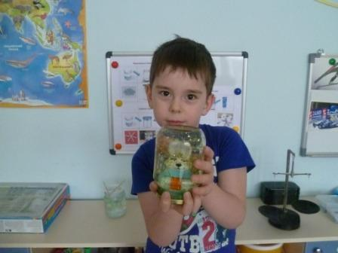
НОД. Беседы
Познавательно-исследовательская
деятельность
Использование мультимедийных
презентаций
Формы
реализации проекта
Развлечения, квест-игра
Труд в природе.
Наблюдения в природе
Чтение художественной литературы
Сюжетно-ролевые, подвижные,
дидактические игры
Тематические выставки,
групповые конкурсы
Сотрудничество с родителями,
специалистами ДОУ, социальными партнёрами

Slide 10

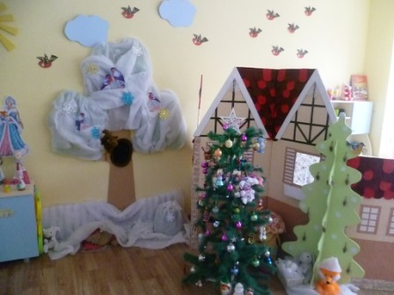
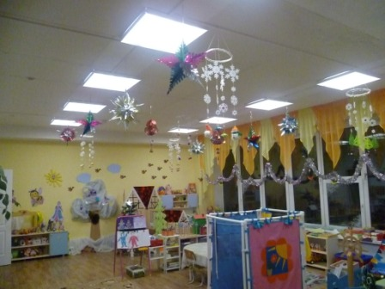
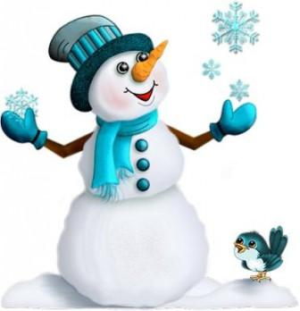
Изменения оформления группы по сезонам

Slide 11
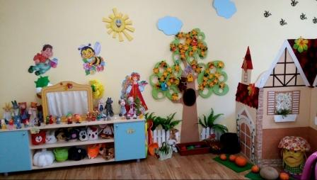

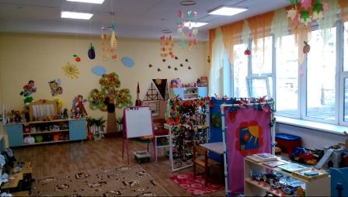
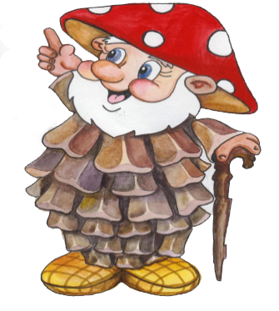

Slide 12
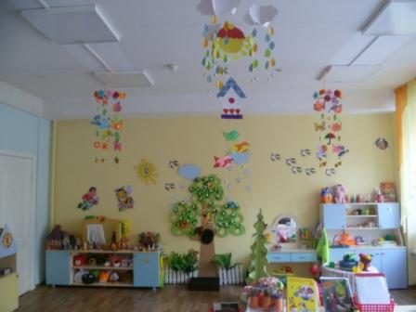

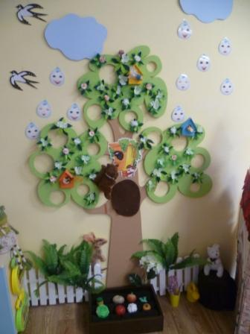
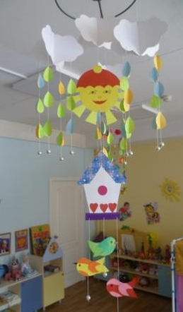
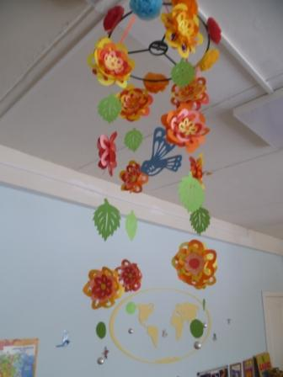
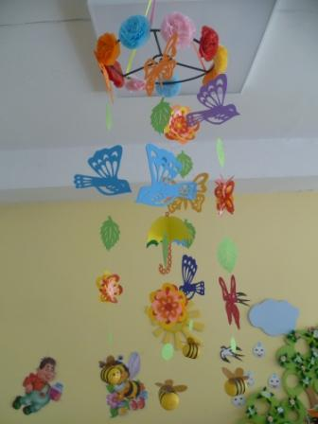
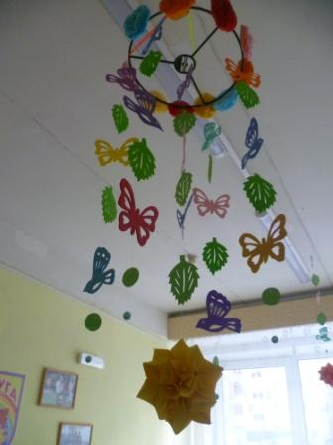

Slide 13
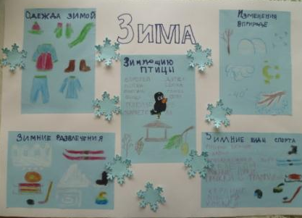
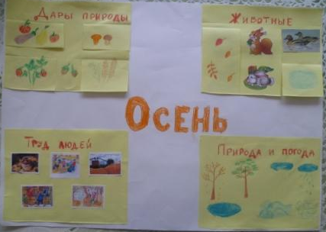

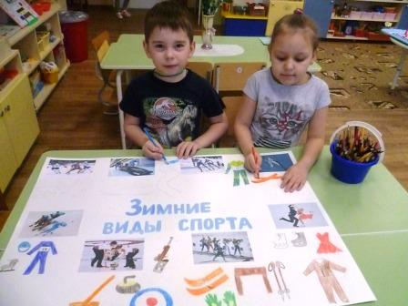
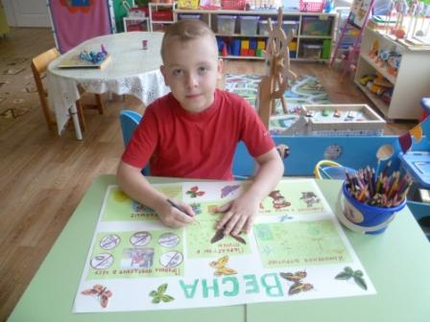
Ментальные карты

Slide 14
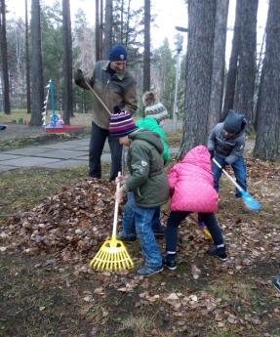
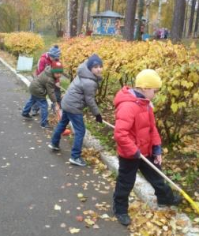
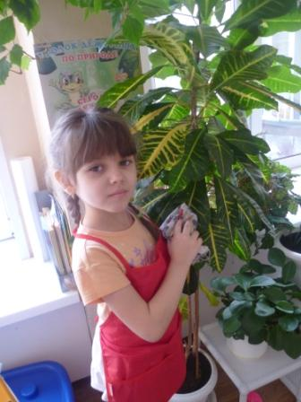
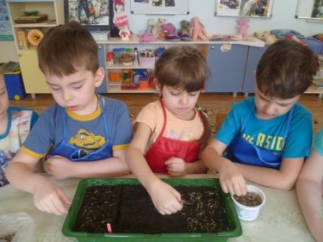
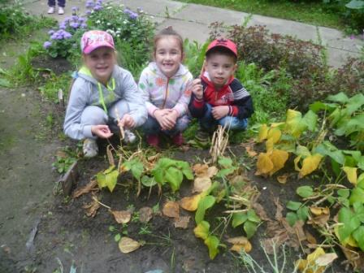
Труд в природе

Slide 15
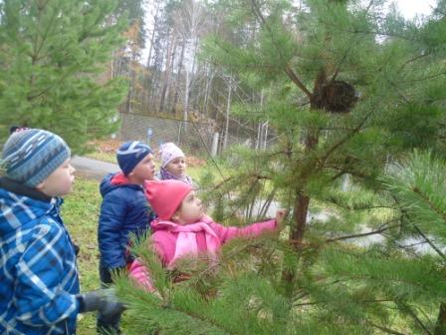
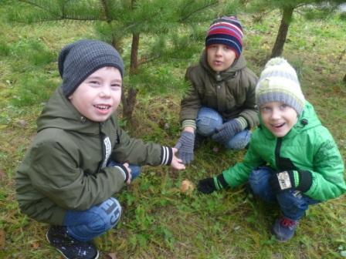
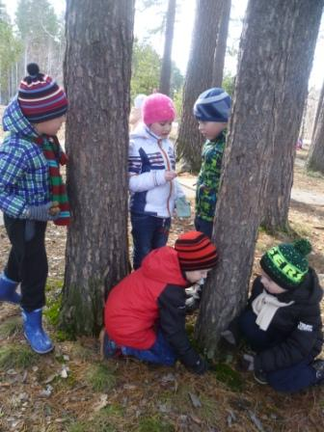
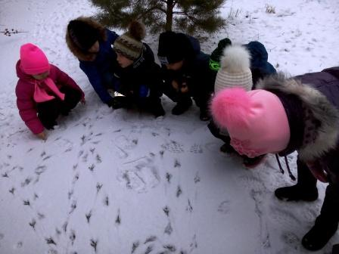
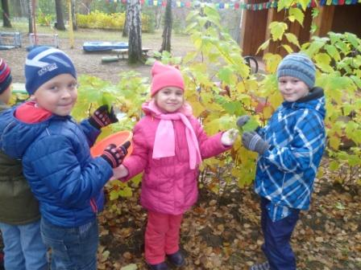
Наблюдения на прогулке

Slide 16
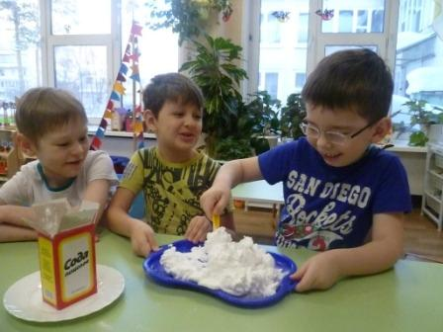
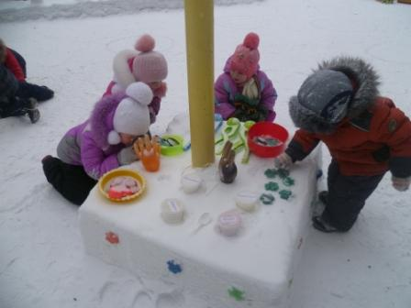
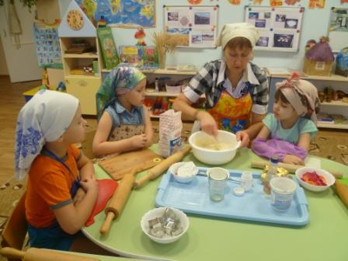
Познавательно-исследовательская деятельность

Slide 17
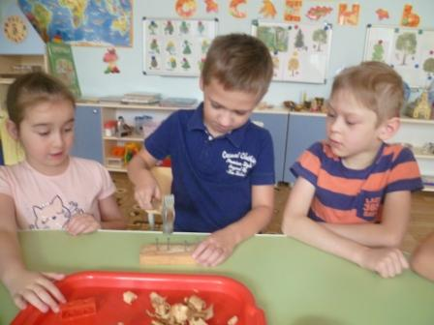
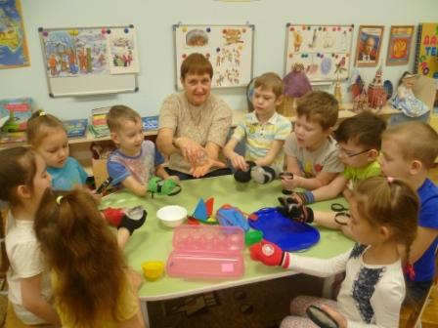
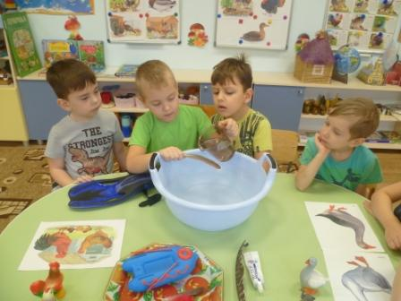

Slide 18
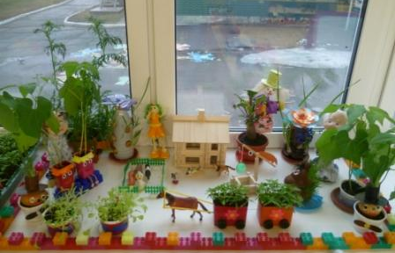
Огород на подоконнике

Slide 19
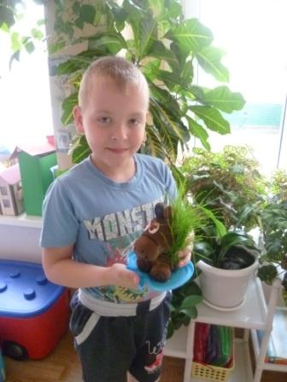
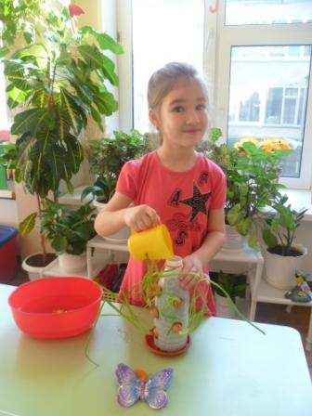
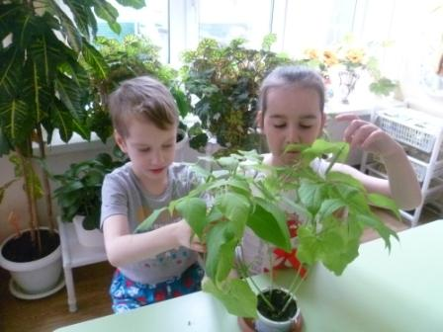
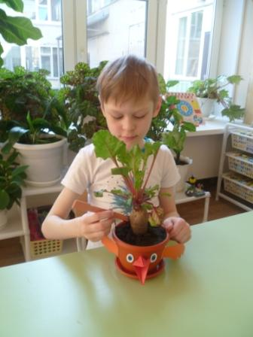
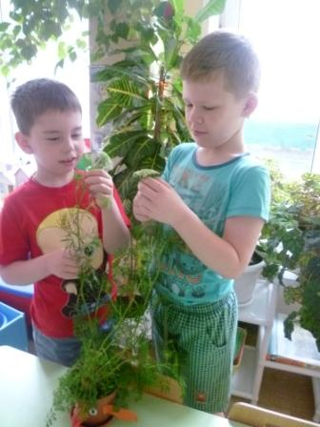
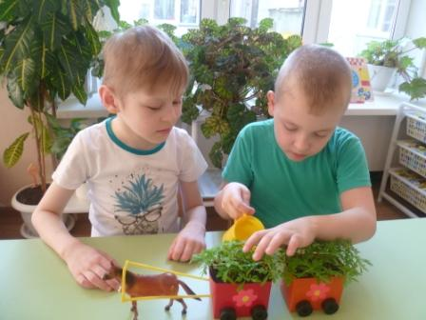

Slide 20
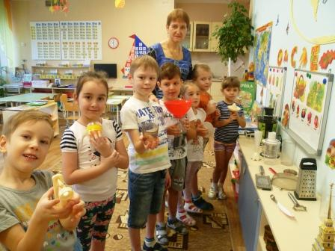
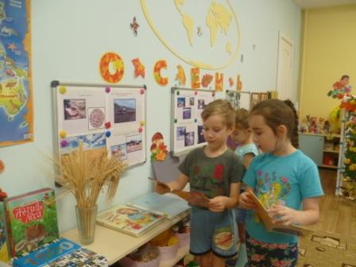
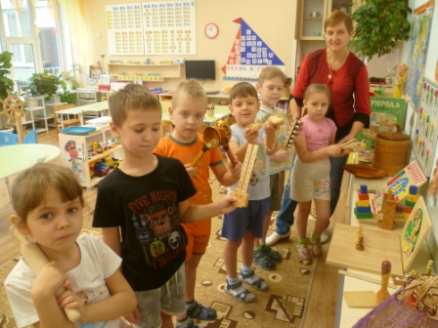
Тематические выставки

Slide 21
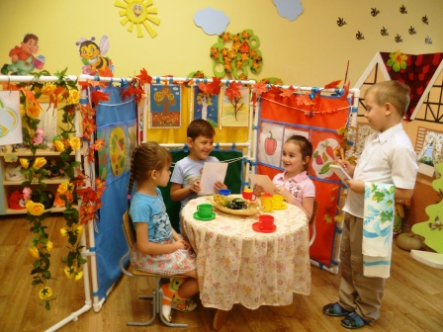
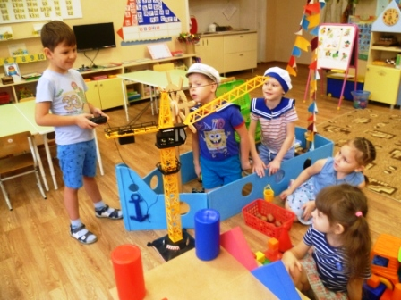
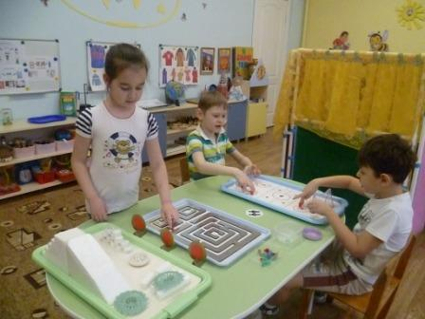
Игровая деятельность

Slide 22





Slide 23






Подвижные игры

Slide 24



Настольные игры

Slide 25





Творчество детей

Slide 26





Участие детей в конкурсах и акциях
Акция «ОБЕРЕГ» П.Р.О.С.Т.О. помощь онкоболным детям и их родителям
Международный детский творческий конкурс «ОСЕНЬ ЗОЛОТАЯ»2017/2018, «ВЕСЕННЯЯ КАПЕЛЬ».

Slide 27

Творческая мастерская
«Сказка на ладошке»

Slide 28





Познавательно-игровая программы «Профессия – спасатель» (ГПС МЧС России)

Slide 29
Практические результаты проекта
Осень Фотогазета «Золотая осень»; Альбом сказок «Мой любимый фрукт»; Альбомы: «От сохи до комбайна», «От булочки до каравая»; Квест-игра «Дары осени хороши – выбирай на вкус. | Зима Спортивное развлечение «Чудо-снежинка»; Фотогазета «Чудо-снежинка»; Развлечение «Санница»; Изготовление кормушек в рамках акции «Каждой пичужке по кормушке».
Весна Плакат «Сохраним первоцветы»; Развлечение «Праздник птиц»; Выставка «Весенние цветы» в технике оригами. | Конечный продукт проекта Презентация для родителей на родительском собрании Представление презентации «Времена года» на итоговом педсовете ДОУ

Slide 30




Квест-игра
«Дары осени хороши – выбирай на вкус»

Slide 31



Презентации детей, альбом сказок о любимом фрукте

Slide 32



Санница

Slide 33





Развлечение и фотогазета
«Чудо-снежинка»

Slide 34



Групповые конкурсы

Slide 35





Выставка поделок цветов.
Плакат «Сохраним первоцветы»

Slide 36



Праздник «Прилёт птиц»

Slide 37
Выводы по окончанию работы по проекту
педагоги удовлетворены проведенной работой и результатами проекта.
собран и систематизирован материал по теме проекта.
обобщены и систематизированы знания и представления детей об особенностях природы в разные времена года.
дети стали более раскрепощены и самостоятельны.
у родителей появился интерес к образовательному процессу, развитию творчества, знаний и умений детей, желание общаться с педагогами, участвовать в жизни группы.

Slide 38

Спасибо за внимание

